Slide 1
青岛版 数学 五年级 下册
3
剪纸中的数学——分数加减法（一）
第6课时
情境导入
探究新知
课堂练习
课堂小结
课后作业
WWW.PPT818.COM

Slide 2
情境导入
几个数公有的倍数,叫作这几个数的公倍数。其中最小的一个,叫作这几个数的最小公倍数。
返回

Slide 3
情境导入
你能找出12和18的公倍数和最小公倍数吗？
返回

Slide 4
探究新知
你能找出12和18的公倍数和最小公倍数吗？
先分别写出12和18的倍数……
12的倍数：12、24、36、48、60、72……
36
72
36
72
18的倍数：18、 36、 54、 72……
12和18的公倍数：36、72……
12和18的最小公倍数：36。
返回

Slide 5
探究新知
你能找出12和18的公倍数和最小公倍数吗？
先写出12的倍数,再从中找出18的倍数。
12的倍数：12、24、36、48、60、72……
36
72
12和18的公倍数：36、72……
12和18的最小公倍数：36。
返回

Slide 6
探究新知
你能找出12和18的公倍数和最小公倍数吗？
先写出18的倍数,再从中找出12的倍数。
18的倍数：18、36、54、72……
36
72
12和18的公倍数：36、72……
12和18的最小公倍数：36。
返回

Slide 7
还可以用用短除法求12和18的最小公倍数。
2
12
18
……
用公因数2去除
2
3
6
9
……
用公因数3去除
3
2
3
……
2
3
除到公因数只有1为止
12和18的最小公倍数是：
36
×
×
×
=
返回

Slide 8
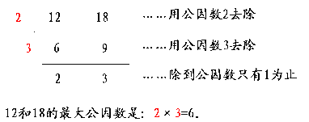
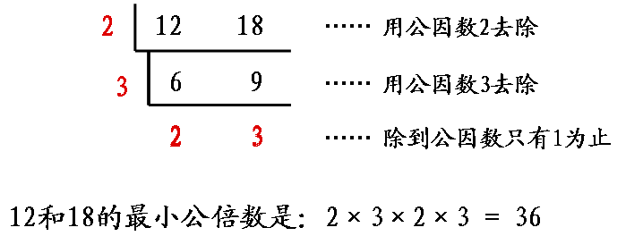
想一想，用短除法求两个数的最大公因数和最小公倍数时，有什么相同点和不同点？
相同点：都是用公因数依次去除，除到公因数只有1为止。
不同点：求最大公因数是把除数连乘起来；求最小公倍数
是把除数和商连乘起来。
返回

Slide 9
课堂练习
1.用短除法求出下面每组数的最小公倍数。
（1）6和15
3
6
15
2
5
6和15的最小公倍数是：3×2×5=30。
返回

Slide 10
课堂练习
1.用短除法求出下面每组数的最小公倍数。
（2）16和20
2
16
20
2
8
10
4
5
16和20的最小公倍数是：2×2×4×5=80。
返回

Slide 11
课堂练习
2.五年级学生参加兴趣小组,人数在30--60之间,如果
分成6人一组或8人一组都恰好分完。五年级参加兴趣
小组的学生有多少人?
先找6和8的最小公倍数,然后把它分别乘
2、3……符合要求的数为48,所以有48人。
返回

Slide 12
3.一篮鸡蛋,若5个5个地数,最后余1个;若4个4个地数,
最后也余一个;若3个3个地数,最后还余1个。篮中至少
有多少个鸡蛋?
思路分析:
根据题意,鸡蛋的总数减去1后,5个5个或4个4个或3个3个地数
都能正好数完,要求至少有多少个鸡蛋,鸡蛋的个数应该比3、
4、5的最小公倍数多1。
返回

Slide 13
3.一篮鸡蛋,若5个5个地数,最后余1个;若4个4个地数,
最后也余一个;若3个3个地数,最后还余1个。篮中至少
有多少个鸡蛋?
解答:3、4、5的最小公倍数是60。
60+1=61(个)
答:篮中至少有61个鸡蛋。
返回

Slide 14
课堂小结
这节课你们都学会了哪些知识？
1.求两个数的最小公倍数的方法主要有列举法、大数翻倍法、画图法和短除法。其中,最常用的是列举法和短除法。
2.公因数只有1的两个数,最小公倍数是它们的乘积。成倍数关系的两个数,最小公倍数就是较大的那个数。
返回

Slide 15
课后作业
课本：
第44页第7、8题
返回

